Slide 1
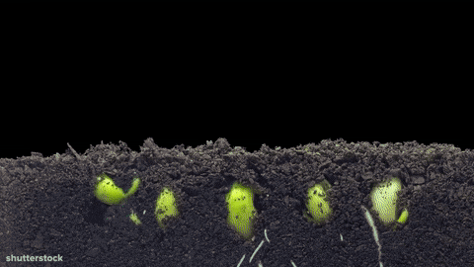
মাল্টিমিডিয়া শ্রেণি কক্ষে তোমাদের স্বাগতম
Notes:
এই স্লাইড নিয়ে আলোচনা নিষ্প্রয়োজন।

Slide 2
পরিচিতি
সিকদার মোঃ শাজিদুর জাহান
সহকারী শিক্ষক
ফুলহরি মাধ্যমিক বিদ্যালয়
shajidur79@gmail.com
পাঠ পরিচিতি
শ্রেণি: ষষ্ঠ
বিষয়: বিজ্ঞান
অধ্যায়: ২য় জীবজগৎ
সময়: ৫০ মিনিট
Notes:
শিক্ষক অন্যের পরিচিতি Hide করে নিতে পারেন।

Slide 3
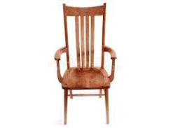
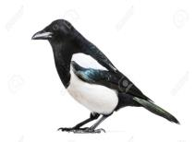
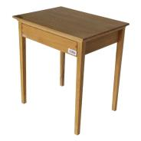
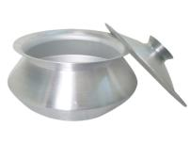
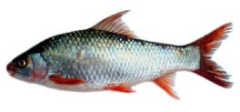
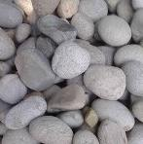
ছবিতে কী দেখছ?
কিসের ভিত্তিতে জীব ও জড়কে পৃথক করা হয়?
যাদের প্রাণ আছে তাদের কী বলে?
কোনটির প্রাণ আছে?
কোনটির প্রাণ নেই?
যাদের প্রাণ নেই তাদের কী বলে?
Notes:
জীব ও জড় ছবিটি দেখিয়ে পাঠশিরোনাম বের করার চেষ্টা করা হয়েছে।

Slide 4
আমাদের আজকের পাঠ
জীবের বৈশিষ্ট্য

Slide 5
শিখনফল
এই পাঠ শেষে শিক্ষার্থীরা......
১. জীবজগৎ কী তা বলতে পারবে ,
২. জীবের প্রধান প্রধান বৈশিষ্ট্য ব্যাখ্যা করতে পারবে ,
৩. পরিবেশ থেকে উদ্ভিদ, প্রাণী ও জড় পদার্থের তালিকা তৈরি করতে পারবে।

Slide 6
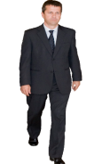
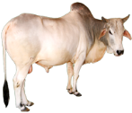
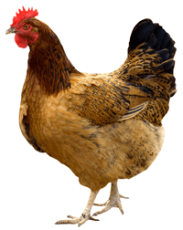
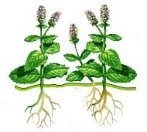
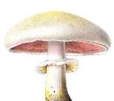
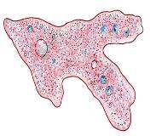
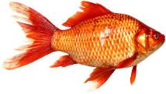
নিচের ছবিগুলো মনোযোগ সহকারে লক্ষ কর।
মানুষ
বাঘ
গরু
মুরগী
মাছ
উদ্ভিদ
ব্যাঙের ছাতা
অ্যামিবা
সকল প্রকার জীব নিয়ে গঠিত হয় জীবজগৎ ।
উপরের চিত্র গুলো কিসের?
Notes:
এরা সকলেই জীব। সকল প্রকার জীব নিয়ে গঠিত হয়েছে জীবজগৎ ।

Slide 7
একক কাজ
জীবজগৎ বলতে কী বুঝ ?

Slide 8
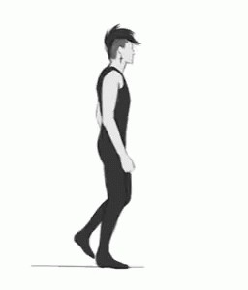
এখানে জীবের কোন বৈশিষ্ট্যটি লক্ষণীয়?
চলন
Notes:
জীবের চলন দেখানোর জন্য এই ছবিটি দেওয়া হয়েছে।

Slide 9
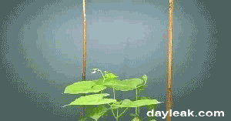
উদ্ভিদের চলন কীভাবে হয় ?
Notes:
বৃদ্ধির সময় উদ্ভিদের ডগা নড়াচড়া করে এটিই উদ্ভিদের চলন ।

Slide 10
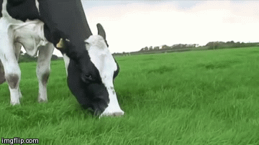
এখানে জীবের কোন বৈশিষ্ট্যটি লক্ষণীয়?
পুষ্টি
Notes:
শিক্ষার্থীর চাহিদা মত পুষ্টি কী তা শিক্ষক বোর্ডে লিখে দিতে পারেন।

Slide 11
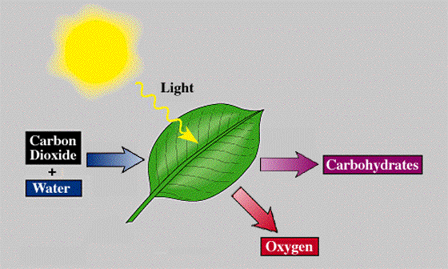
উদ্ভিদের পুষ্টি কীভাবে হয় ?
Notes:
উদ্ভিদের পুষ্টি কীভাবে হয় , তা ব্যাখ্যা করবেন।

Slide 12
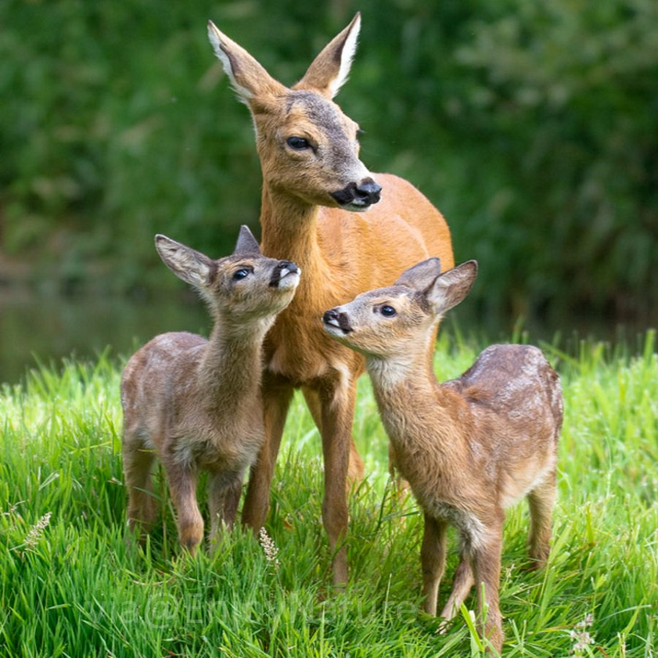
জীব কীভাবে বংশ বৃদ্ধি করে ?
জড় পদার্থ কী পারবে?
Notes:
জীব কীভাবে বংশ বৃদ্ধি করে , তা ব্যাখ্যা করবেন।

Slide 13
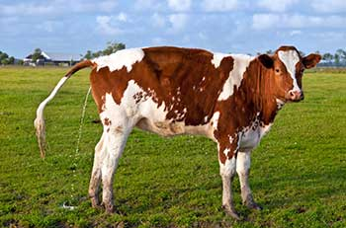
রেচন প্রক্রিয়ায় জীব বর্জ্য ত্যাগ করে কিন্তু জড় তা করে না।

Slide 14
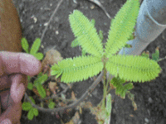
জীবকে আঘাত করলে ব্যাথা পায় অর্থাৎ জীবের অনুভূতি আছে।

Slide 15
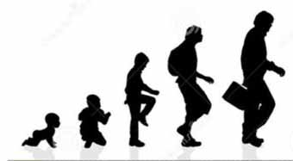
প্রতিটি জীব জন্মের পর থেকে ধীরে ধীরে বৃদ্ধি পায় কিন্তু জড় বৃদ্ধি পায় না।

Slide 16
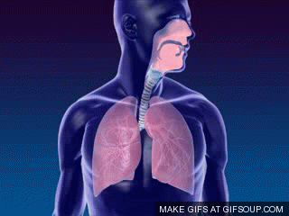
কোন বৈশিষ্ট্যটি লক্ষণীয়?
জীবের শ্বাস-প্রশ্বাস

Slide 17
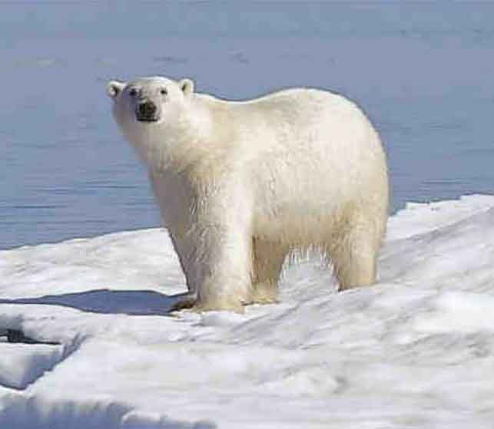
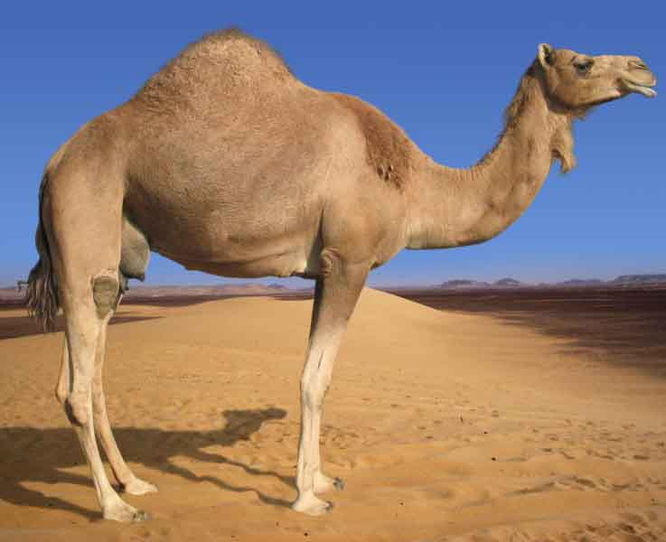
পরিবেশের সাথে খাপ খাওয়াতে পারা।
জীবের অভিযোজন
Notes:
অভিযোজন একটি নতুন শব্দ তাই প্রশ্নত্তোরের মাধ্যমে উদাহরন দিয়ে শিক্ষার্থীর কাছে বিষয়টি উপস্থাপন করার প্রয়োজন হতে পারে। প্রতিটি প্রধান বৈশিষ্ট্য শিক্ষার্থী খাতায় লিখার নির্দেশ দেয়া যেতে পারে।

Slide 18
দলগত কাজ
সময়-10 মি.
বৈশিষ্ট্যের ভিত্তিতে নিচের ছকটি সম্পন্ন কর;
ক্র.নং. | জীব | জড়
1
2
3
4
5

Slide 19
মূল্যায়ন
উত্তর
১।জীব দেহে উৎপাদিত বর্জ্য বের করার প্রক্রিয়াকে কী বলে?
ক) মূত্র খ) রেচন গ) অভিযোজন ঘ) কিডনি
২। উদ্ভিদের বেড়ে উঠার সময় তার ডগা নড়াচড়া করে, -এ বৈশিষ্ট্যটি হল
ক) বৃদ্ধি খ) পুষ্টি গ) চলন ঘ) অনুভূতি
Notes:
উত্তরে ক্লিক করলে সঠিক উত্তর পাওয়া যাবে। শিক্ষক প্রয়োজন অনুযায়ী আরো কোন প্রশ্ন শ্রেণিতে করতে পারেন।

Slide 20
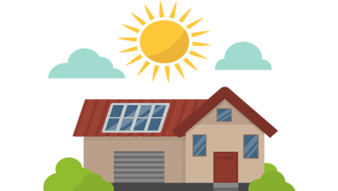
বাড়ির কাজ
তোমার বাড়ির চারপাশের উদ্ভিদ ও প্রাণীর তালিকা প্রস্তুত কর এবং তাদের মধ্যে কী সাদৃশ্য আছে তা লিখে আনবে।
Notes:
সকলকে খাতায় লিখে নিতে বলবো।

Slide 21
সবাইকে ধন্যবাদ

